Slide 1
Audacity: interfaz y configuración básica.
Edición de sonido

Slide 2
Introducción
Existen números programas de edición de audio.
Audacity es un programa gratuito de código abierto que nos permitirá realizar las funciones necesarias de edición, grabación y efectos de sonido.

Slide 3
Objetivos
Conocer la interfaz de Audacity y configurar las opciones básicas del programa.
Aprender las operaciones básicas de edición de sonido y la edición de pistas.
Configurar los parámetros de calidad de grabación, ajustar los niveles de entrada y salida ygrabar sonido de un dispositivo de entrada (micro, auxiliar, CD...).
Instalar, configurar y aplicar efectos y filtros de Audacity.
Ficheros MP3
Exportar el audio a otros formatos de archivo (WAV, FLAC, AC3, M4A, WMA...).
Grabar una o más pistas de narración de un podcast, aplicarle efectos para mejorar el resultado final y exportar el audio de forma adecuada.

Slide 4
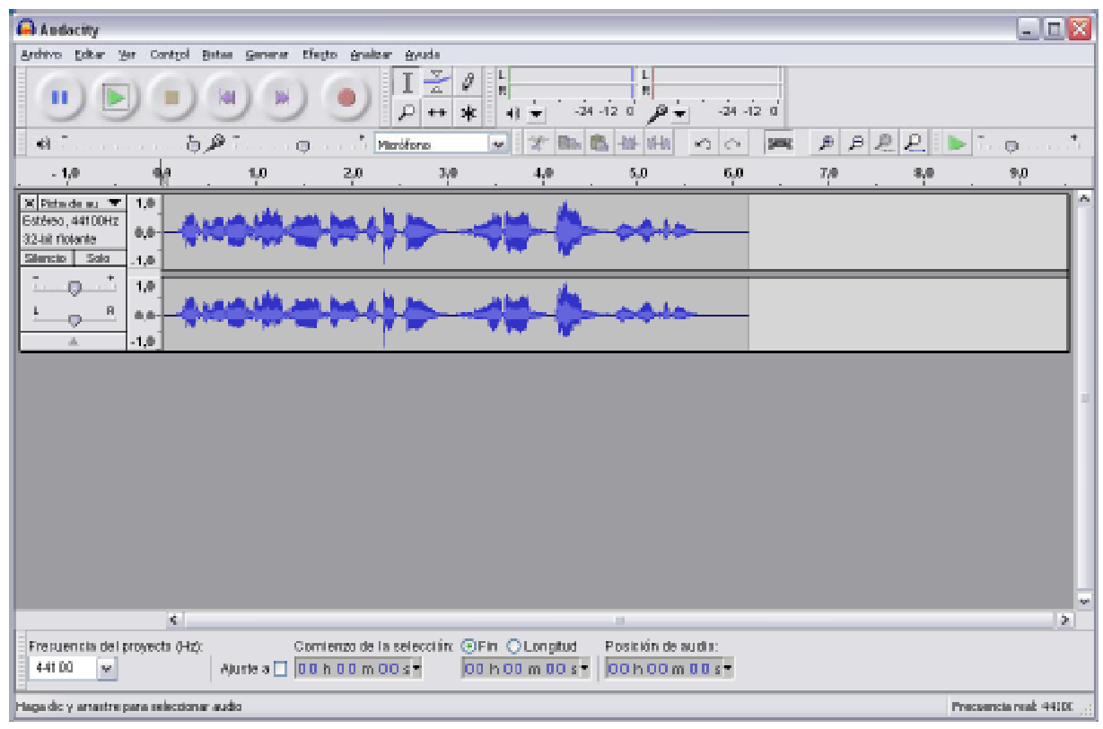
Interfaz y configuración básica

Slide 5

Barra de herramientas de control
Botones de control de reproducción y grabación de audio.

Slide 6
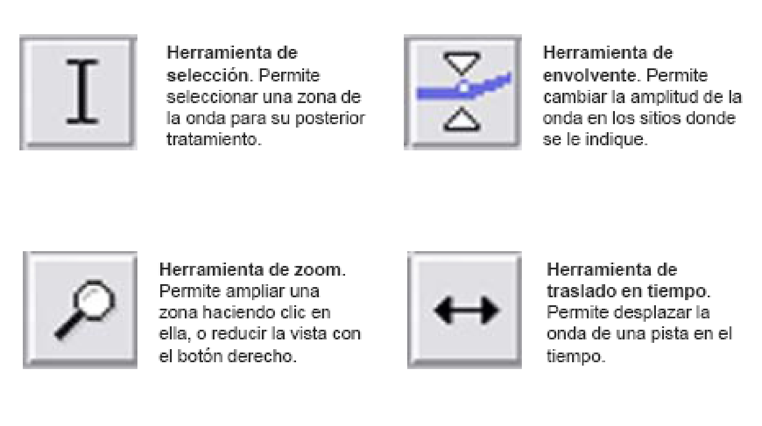
Botones

Slide 7
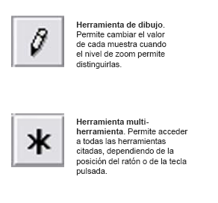
Botones

Slide 8
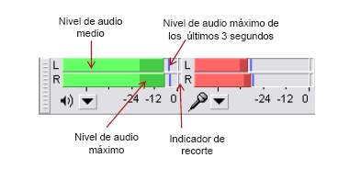
Barra de herramientas de medición de niveles.
Esta barra se usa, principalmente, para asegurar un nivel de onda lo más alto posible.

Slide 9
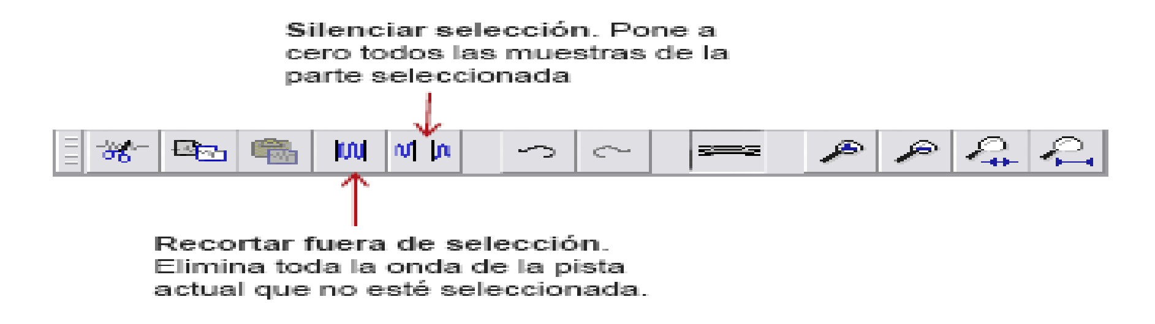
Barra de herramientas de edición
Contiene funciones básicas de edición de la onda
Trim: Borra todas las muestras excepto las seleccionadas

Slide 10
Barra de herramientas de mezcla
Ajusta los niveles de entrada y de salida del dispositivo audio y se escoge el dispositivo de entrada para la grabación.
El volumen de salida no afecta al fichero de audio cuando se guarda o se exporta a otro formato; es un simple regulador de volumen; el archivo mantiene sus niveles originales.
El volumen de entrada, en cambio, si afecta al nivel final de la onda del sonido grabado

Slide 11
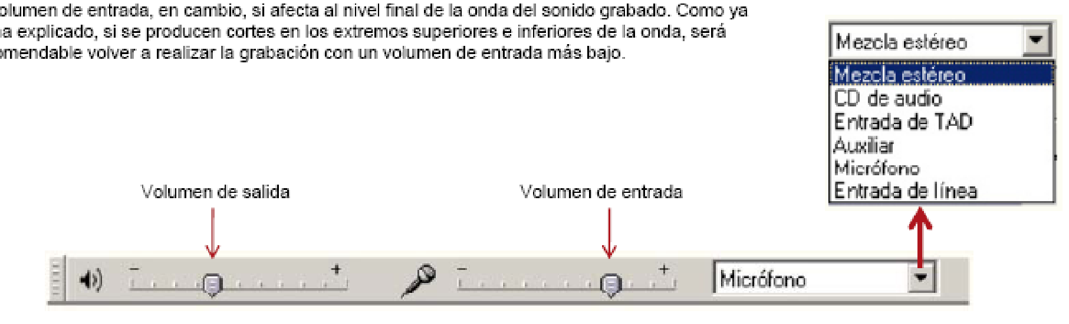
Barra de herramientas de mezcla

Slide 12
Menú de pista audio
Audacity es un editor de audio multipista, es decir, podemos tener varias pistas en un mismo proyecto, reproducirlas todas a la vez, silenciar alguna de ellas, etc.
Cada pista aparece en una ventana separada en el área de trabajo y tiene un menú desplegable con las siguientes opciones.

Slide 13
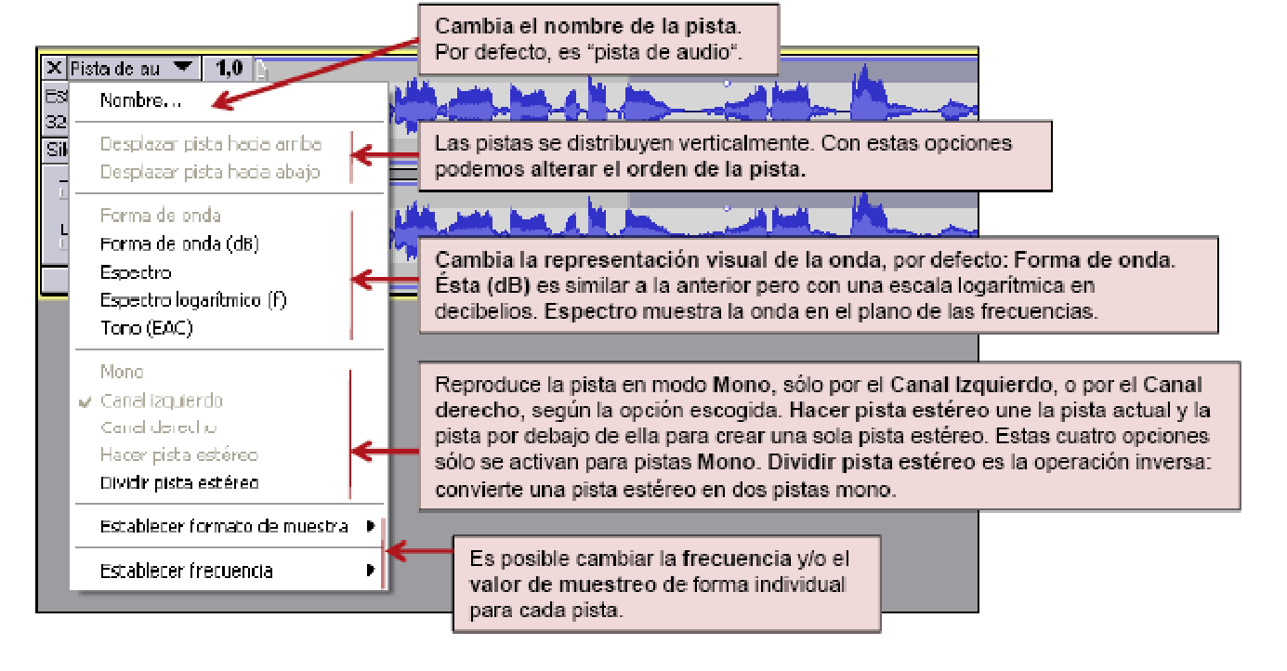
Menú de pista audio

Slide 14
Configuración básica
Desde la opción de Edición/Preferencias se accede al diálogo de configuración del programa:
Dispositivos: dispositivo adecuado tanto para la reproducción como para la grabación (habitualmente, la tarjeta de sonido), así como el número de canales deseados para las grabaciones.
Calidad: parámetros por defecto que se aplicarán a las nuevas ondas. Estos valores pueden cambiarse posteriormente.
Importar/Exportar: podemos configurar la importación y exportación de ficheros
Biblioteca de exportación de MP3: Para poder exportar nuestros trabajos a formato MP3, será necesario indicarle a Audacity dónde se encuentra la biblioteca LAME MP3. Si no disponemos de ella, deberemos descargarla.

